Slide 1
第九章 第1讲 Kunpeng及Arm架构加速器及指令介绍

Slide 2
目录
鲲鹏加速引擎
Arm架构加速器
MPAM简介

Slide 3
鲲鹏加速引擎简介
鲲鹏加速引擎
基于鲲鹏920处理器的硬件加速模块
加速SSL/TLS应用和数据压缩，提升算法运算效率，节省CPU资源
支持算法
摘要算法SM3/MD5
对称加密算法
AES
非对称加密算法RSA
密钥协商算法DH
压缩解压算法

Slide 4
鲲鹏加速引擎主要价值点
接口标准化
卓越性能
源码开放

Slide 5
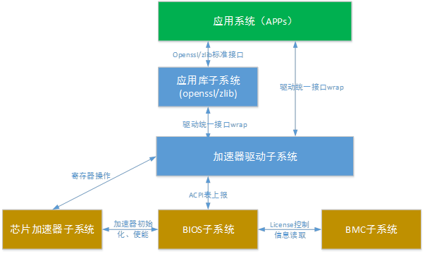
上下文架构
芯片加速器子系统、BIOS子系统和BMC子系统为服务器整机产品自带子系统。
加速器驱动子系统
应用库子系统
应用系统

Slide 6
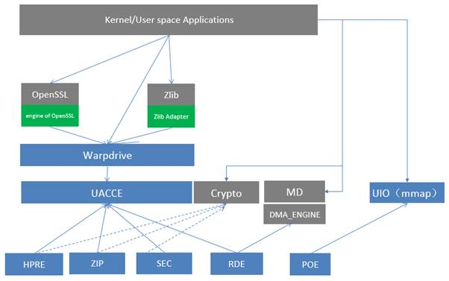
软件逻辑架构
灰色背景的模块，为开源模块或用户模块
蓝色背景部分，为加速器驱动子系统，包括各加速器内核态驱动模块和用户态Warpdrive模块。
绿色背景部分，为应用库子系统，包括OpenSSL加速引擎、Zlib替代库。

Slide 7
鲲鹏加速器软件模块
功能模块名称 | 职责
HPRE | 对应HPRE加速器模块内核态驱动
ZIP | 对应ZIP加速器模块内核态驱动
SEC | 对应SEC加速器模块内核态驱动
RDE | 对应RDE加速器模块内核态驱动
UACCE | User space Accelerator，内核驱动框架模块，为用户态提供统一驱动接口
Warpdrive | 用户态驱动统一接口
Engine of Openssl | OpenSSL的加速引擎，将SEC/HPRE模块的加速器适配到OpenSSL
Zlib Adapter | Zlib适配模块，将zip加速器适配Zlib库
UIO | Linux系统上的一种运行在用户空间的IO技术

Slide 8
虚拟化场景逻辑架构
硬件加速器支持SR-IOV，包括
- SEC：Security Engine，安全加速引擎。
- HPRE：High Performance RSA Engine，高性能RSA加速引擎。
- ZIP：压缩加速引擎。
虚拟化场景下队列划分规则
PF默认256个队列，在加载驱动时用户可以设置调整。
单VF队列数 =（设备总队列数 - PF队列数）/ VF数量。其中余数队列放最后一个VF。
VF的数量通过/sys/devices/下的sriov_numvfs设置。

Slide 9
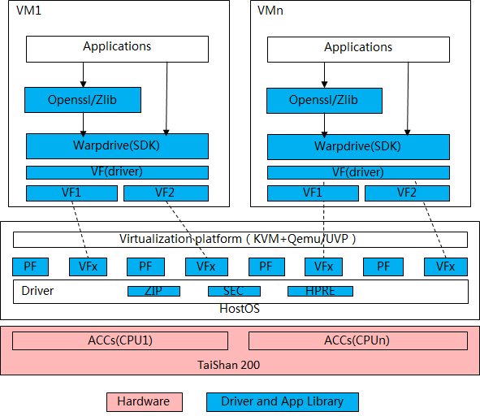
VM场景逻辑架构
此场景为用户只在VM上使用加速器能力，配置约束如下：
需打开SMMU（通过BIOS设置），以支持虚拟化能力。
HostOS为每个设备创建指定个数VF
VM关联直通VF，每个VM上可以关联1个VF或多个VF
VM关联时最好选择与VM在同一个CPU的VF进行关联。

Slide 10
VM场景逻辑架构
HostOS需加载的软件包括
驱动包，只加载需要的模块驱动
VM需加载的软件包括
驱动包，是HostOS加载的驱动包子集
Warpdriver用户态驱动包。
Openssl/Zlib上层应用库。

Slide 11
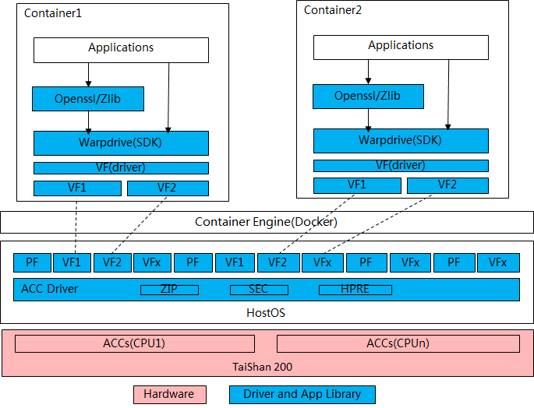
容器场景逻辑架构
为用户只在容器上使用加速器能力，配置约束如下：
需打开SMMU（通过BIOS设置），以支持虚拟化能力。
HostOS为每个设备创建指定个数VF
容器关联直通VF，每个容器上可以关联1个VF或多个VF，具体多少个由业务决定。
容器关联时最好选择与容器在同一个CPU的VF进行关联。

Slide 12
容器场景逻辑架构
HostOS需加载的软件包括：
驱动包，只加载需要的模块驱动。
容器需加载的软件包括：
驱动包，是HostOS加载的驱动包子集，与关联的VF配套。
Warpdriver用户态驱动包。
Openssl/Zlib上层应用库。

Slide 13
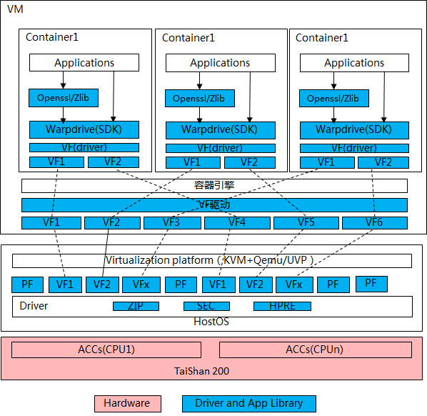
VM+容器场景逻辑架构

Slide 14
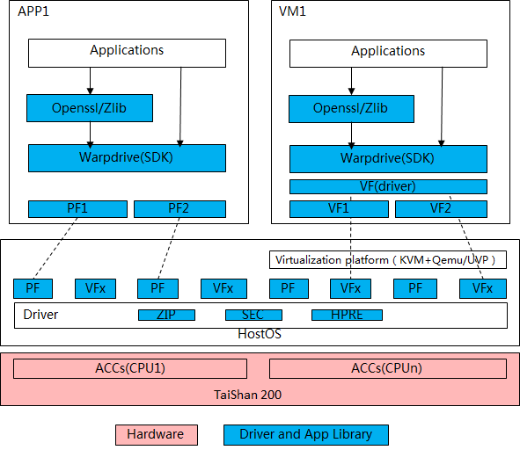
Host+VM场景逻辑架构

Slide 15
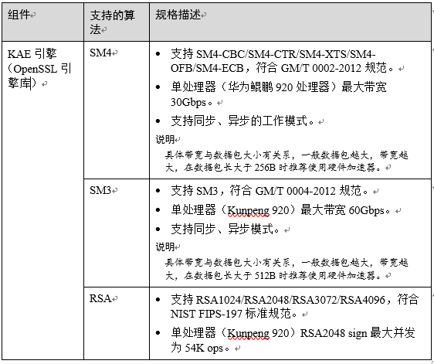
鲲鹏加速引擎技术规格

Slide 16
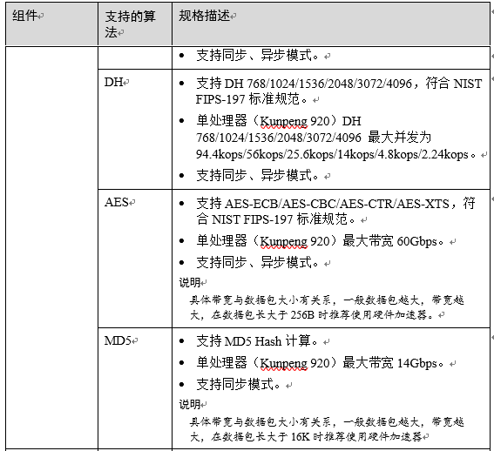
鲲鹏加速引擎技术规格

Slide 17
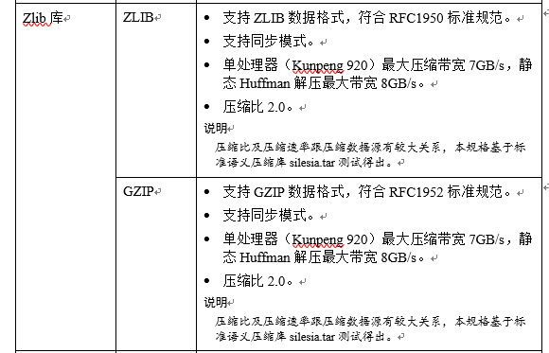
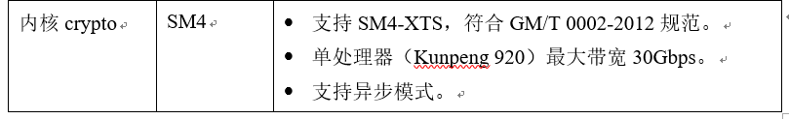
鲲鹏加速引擎技术规格

Slide 18
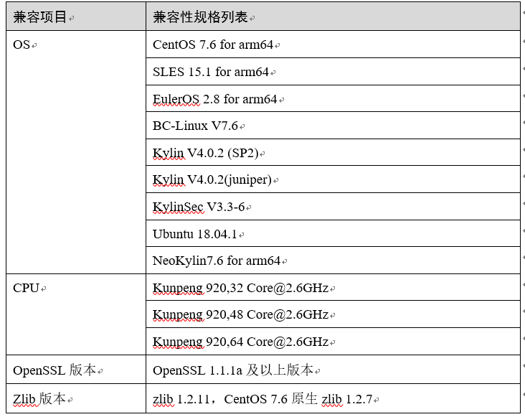
鲲鹏加速引擎兼容性

Slide 19
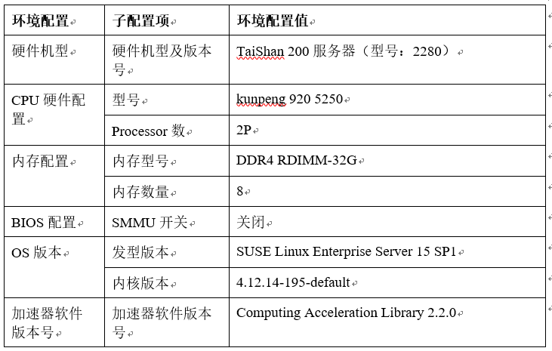
鲲鹏加速引擎性能指标

Slide 20
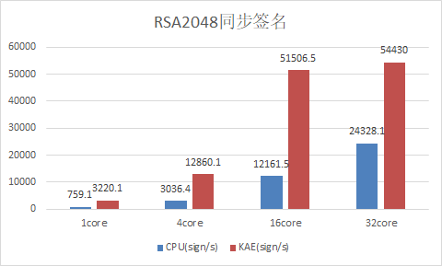
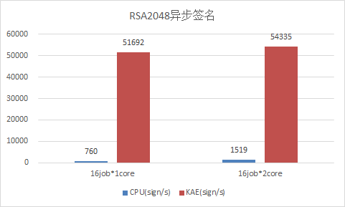
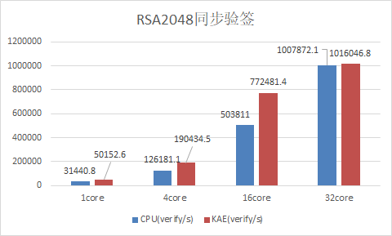
各种签名算法性能

Slide 21
鲲鹏加速引擎特性
基于OpenSSL的加速引擎 基于Zlib的压缩、解压 基于Linux内核态的应用

Slide 22
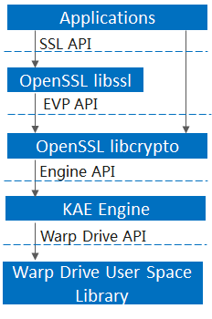
基于OpenSSL的加速引擎
支持算法 国密算法SM3、SM4 对称加密算法AES 非对称算法RSA 密钥协商算法DH 摘要算法MD5

Slide 23
国密特性
SM3算法 SM4算法

Slide 24
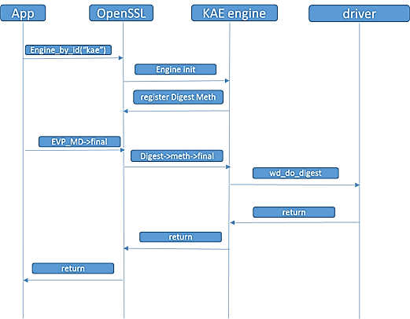
SM3算法

Slide 25
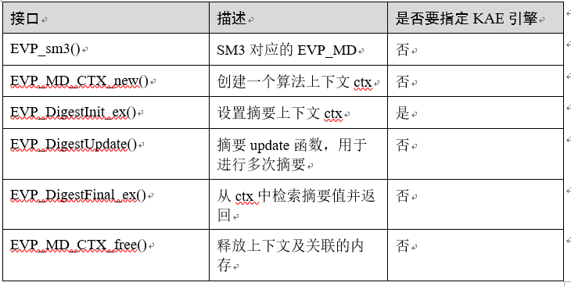
SM3算法— OpenSSL摘要接口

Slide 26
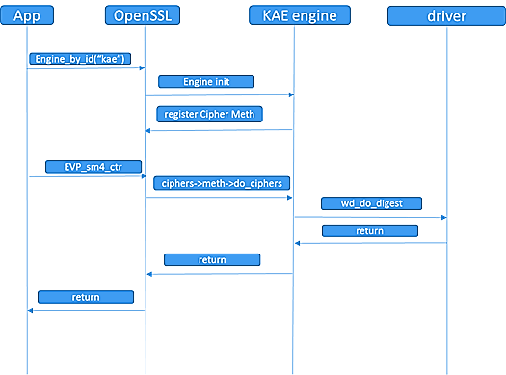
SM4算法

Slide 27
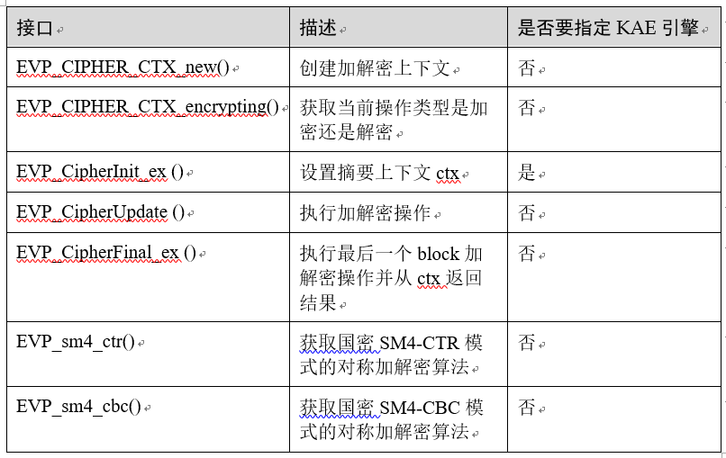
SM4算法— OpenSSL摘要接口

Slide 28
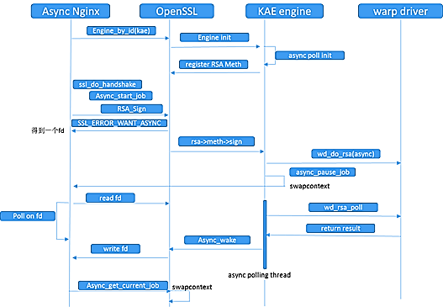
RSA特性

Slide 29
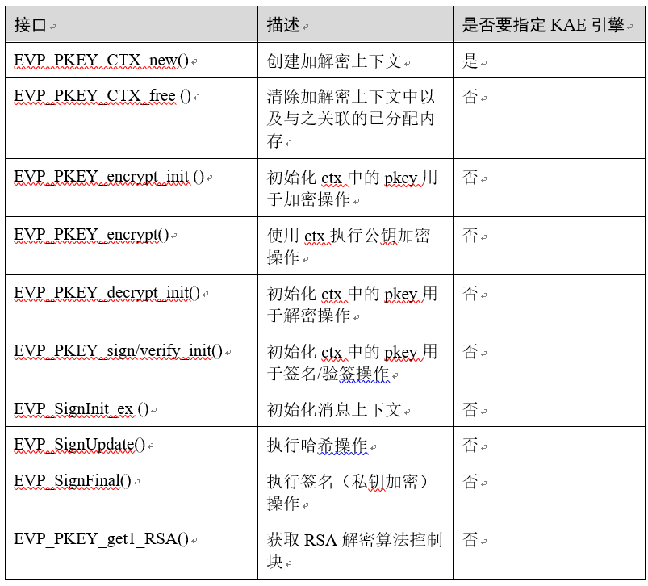
OpenSSL EVP标准算法接口—RSA加解密

Slide 30
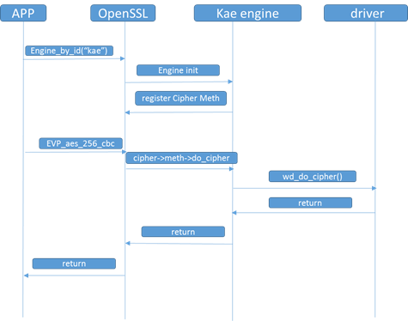
AES特性

Slide 31
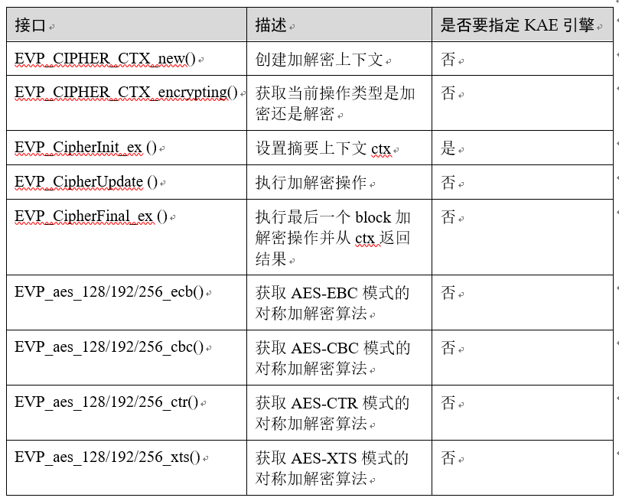
OpenSSL EVP标准算法接口—AES加解密

Slide 32
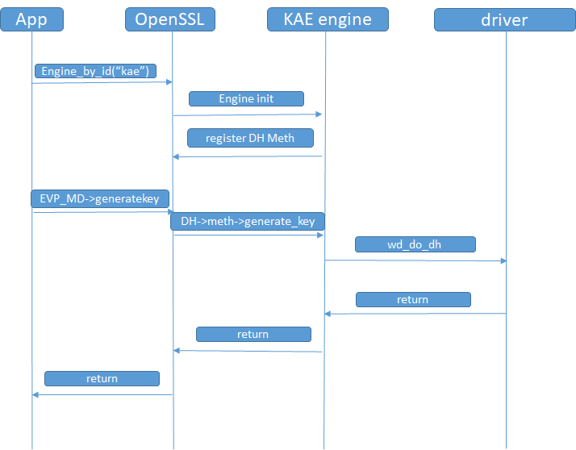
DH特性

Slide 33
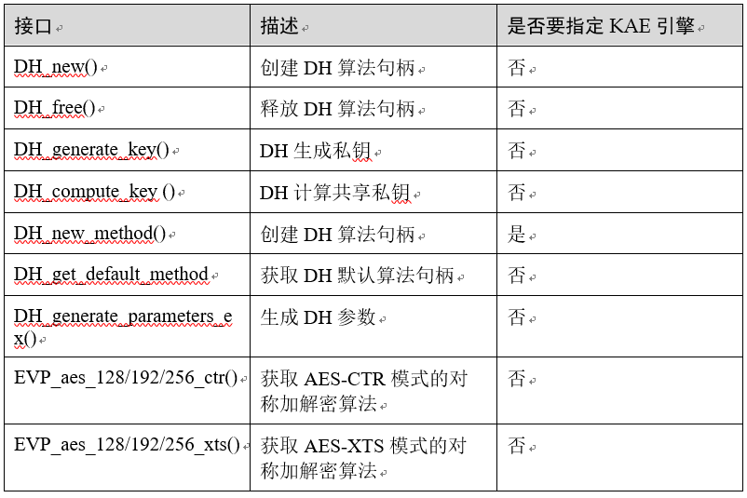
OpenSSL EVP标准算法接口—DH硬算接口

Slide 34
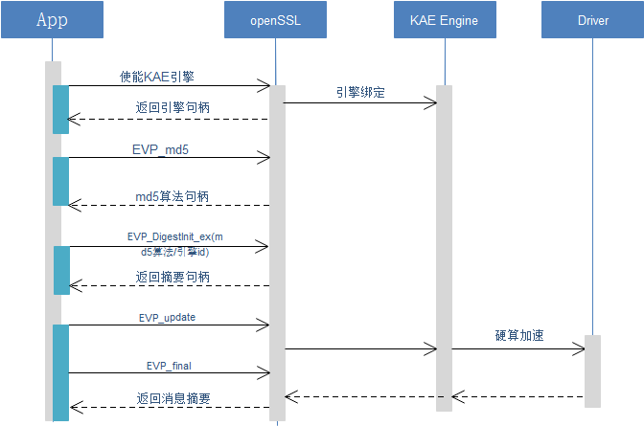
MD5特性

Slide 35
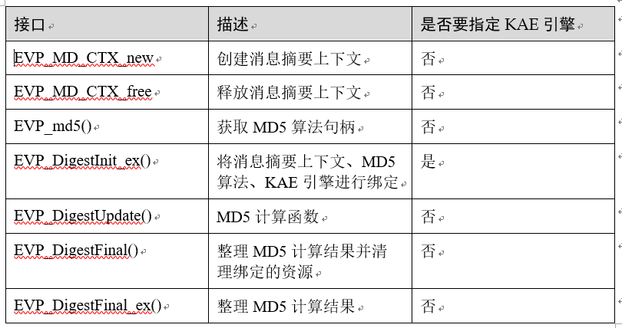
OpenSSL EVP标准算法接口—MD5硬件的接口

Slide 36
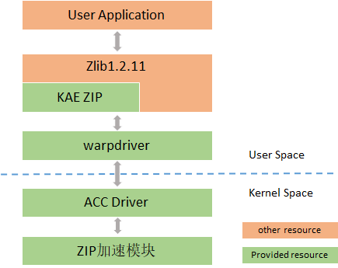
Zlib
Zlib是提供数据压缩用的函式库

Slide 37
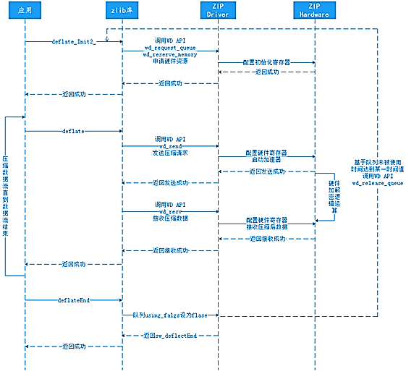
Zlib库硬算压缩调用流程

Slide 38
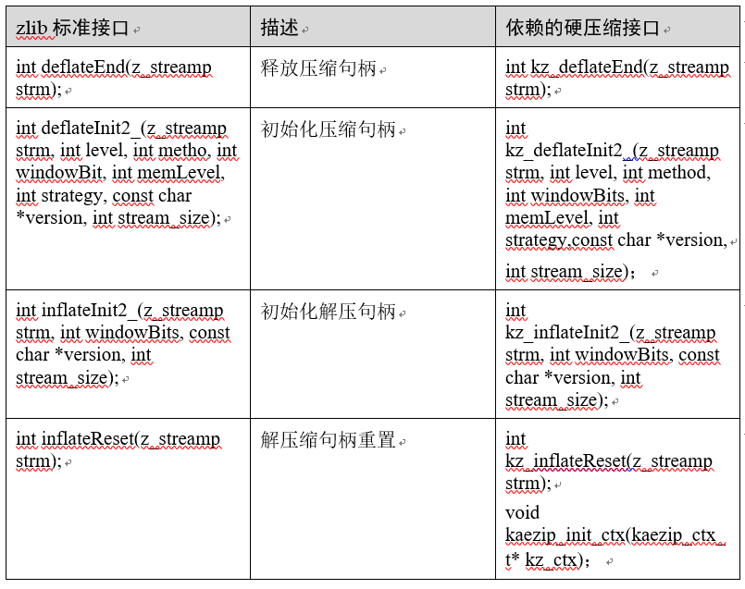
Zlib关键接口

Slide 39
基于Linux内核态的应用
1.Linux内核Crypto框架
2.基于dm-crypt的透明磁盘加密

Slide 40
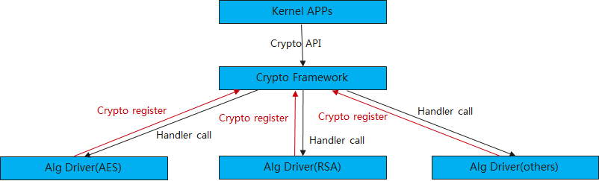
Linux内核Crypto框架
加速器驱动可以通过Crypto Framework框架的注册接口，将硬件加速器的能力与内核Crypto框架对接，上层应用代码无须修改。
当前加速器驱动注册到Crypto的算法包括：SM4-XTS。

Slide 41
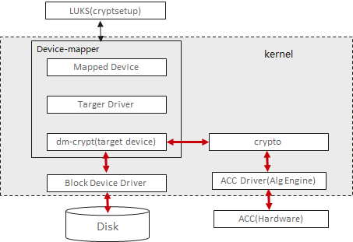
基于dm-crypt的透明磁盘加密

Slide 42
Linux内核Crypto框架
加速器驱动可以通过Crypto Framework框架的注册接口，将硬件加速器的能力与内核Crypto框架对接，上层应用代码无须修改。
当前加速器驱动注册到Crypto的算法包括：SM4-XTS。

Slide 43
目录
鲲鹏加速引擎
Arm架构加速器
MPAM简介

Slide 44
Armv8.4 MPAM特性
MPAM（Memory System Resource Partitioning and Monitoring）
Arm Architecture v8.4的 Extension特性
用于解决服务器系统中，混合部署不同类型业务时，由于共享资源的竞争 （Cache，DMC，Interconnect），而带来的某些关键应用性能下降或者系统整体性能 下降的问题。

Slide 45
MPAM应用的典型场景
云场景下，可针对不同业务同时作用于硬件访存路径上产生的竞争和冲突进行控制，从而帮助服务器提升利用率。

Slide 46
MPAM控制访存关键路径上竞争的机理
任意一个进程的访存过程可称为一条业务流，使用MPAM可以标记业务流，从而使得数据流被硬件MPAM模块感知；
使用MPAM获取标记的数据流在共享资源（例如L3 Cache）中的实际使用情况；
结合业务需求和获取的时间使用情况配置对应数据流可用的共享资源。

Slide 47
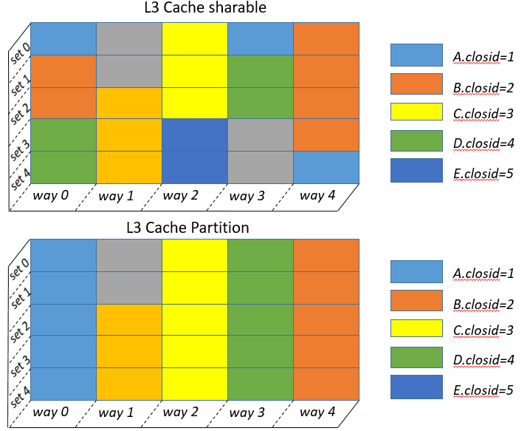
MPAM控制访存关键路径上竞争的机理

Slide 48
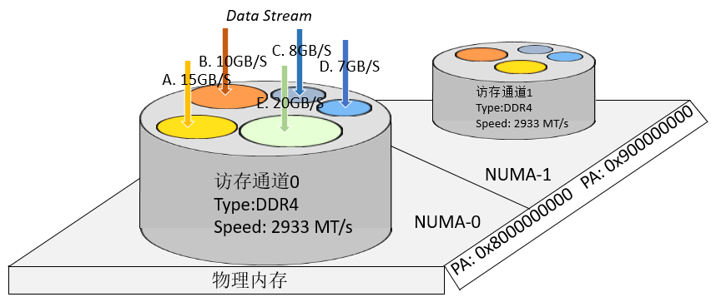
多条数据流共享同一个DDR访存通道

Slide 49
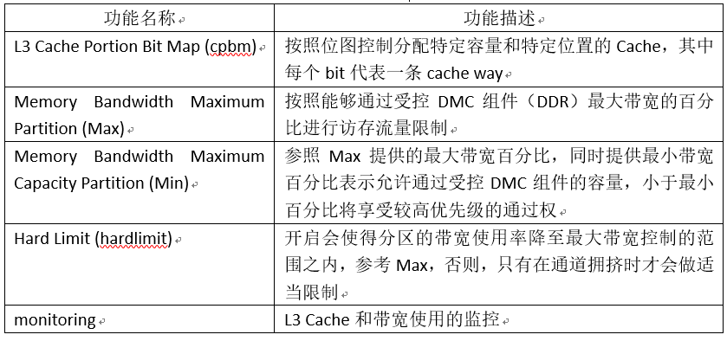
多条数据流共享同一个DDR访存通道

Slide 50
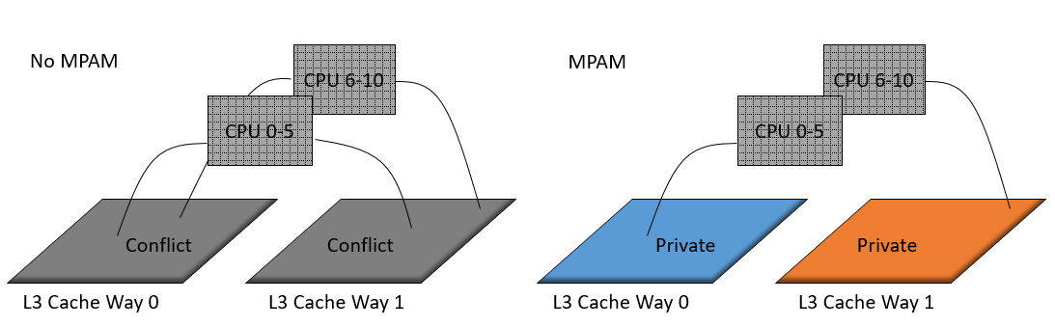
MPAM控制L3 Cache的使用
MPAM隔离访存共享资源的主要对象有L3 Cache和DDR，例如，不同CPU（业务）会使用共享的L3 Cache，从而会相互抢占同一块Cache Way，使用MPAM可以在Cache Way的粒度下为CPU（业务）划分Cache的使用。

Slide 51
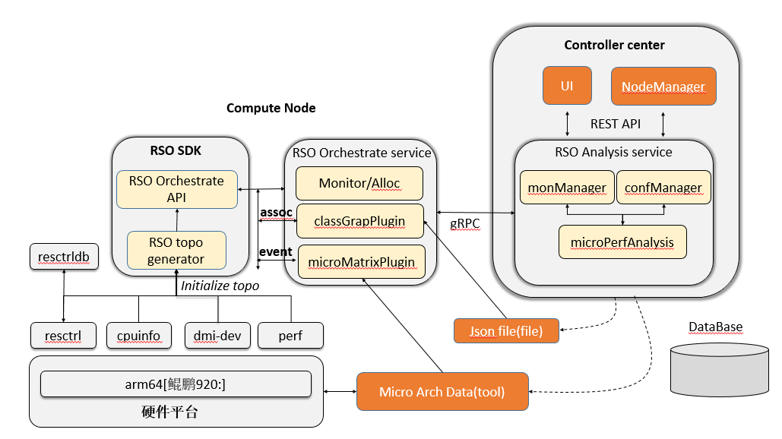
MPAM的部署
openRSO项目
openRSO项目可以很方便地部署MPAM服务，尝试利用openRSO库在你的环境上动态监控你在服务器上运行的程序，项目中包含了Demo，参考README了解如何部署你的环境。
项目地址：https://gitee.com/openeuler/openRSO/

Slide 52
谢谢 !

